Slide 1
Communauté des maladies émergentes et zoonotiques Réunion mensuelle de la Communauté
23 janvier 2025
www.cezd.ca

Slide 2
Ordre du jour
Bienvenue et mises à jour (2 minutes)
H5N1 dans le secteur laitier américain - Dr Murray Gillies (~20+ minutes)
Développement de programmes visant à atténuer les risques de propagation de l'IAHP dans les pays à revenu moyen inférieur (Dr Brian Bedard) (~10-15 minutes)
Signaux d'intérêt
La fièvre aphteuse en Allemagne
4. Faire ou ne pas faire des pings

Slide 3
Mises à jour
Peste porcine africaine | Métrite contagieuse des équidés
Anaplasma marginale | Anémie infectieuse équine
Anaplasma phagocytophilum | Fièvre aphteuse
Anthrax | morve
Maladie d'Aujesky | Influenza aviaire hautement pathogène
Baylisascariose | Maladie de la peau grumeleuse
Langue bleue | Peste des petits ruminants
Cysticercose bovine | Cysticercose porcine
Encéphalopathie spongiforme bovine | Virus de la maladie hémorragique du lapin
Tuberculose bovine | Rage
Brucella abortus | Virus de Schmallenberg
Brucella melitensis | Virus de la vallée du Seneca
Brucella suis | Grippe porcine
Maladie du dépérissement chronique | Trichinose
Peste porcine classique | Virus de la stomatite vésiculaire
Péripneumonie contagieuse bovine | Syndrome du nez blanc
Les classements des priorités de One Health se poursuivent lentement
32 sont classés

Slide 5
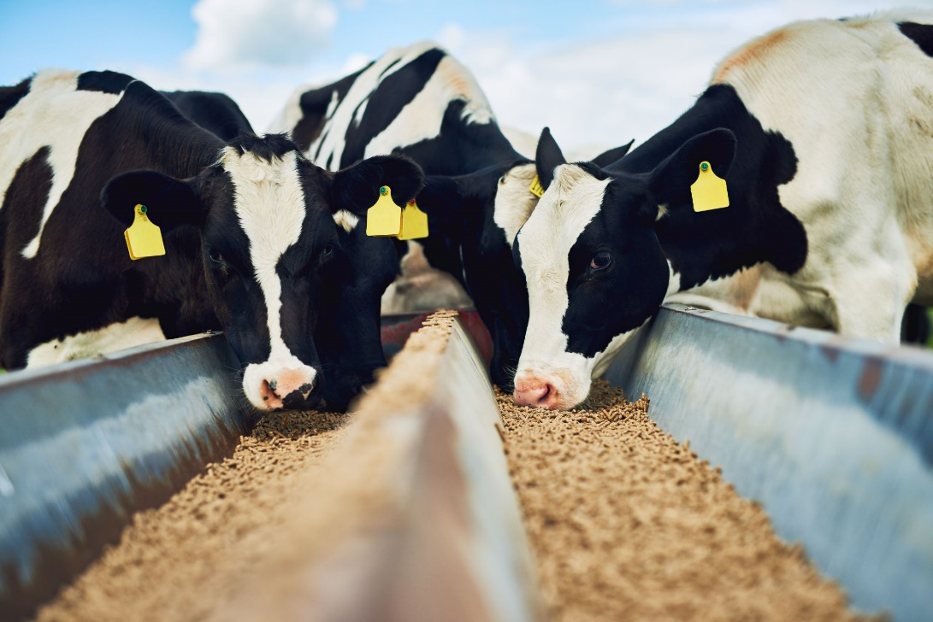
Influenza aviaire à voie haute - Mise à jour sur les bovins 23 janvier 2025
Dr. Murray Gillies Coordinateur Système canadien de surveillance zoosanitaire (SCSSA) Directeur du district 12 de l'AABP

Slide 6
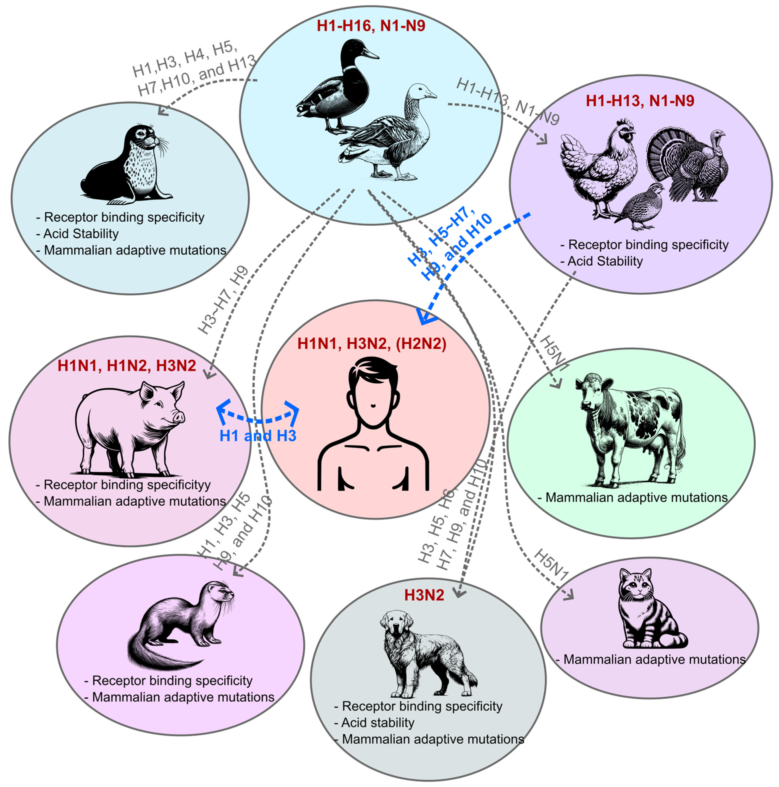
Points chauds de la propagation de l'IAHP dans les pays à faible revenu Dr Brian Bedard
Exploration des intermédiaires potentiels dans la transmission inter-espèces du virus de la grippe A à l'homme

Slide 7
Signaux d'intérêt

Slide 8
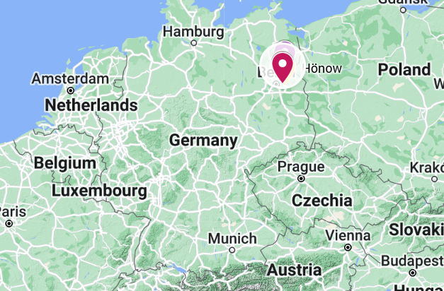
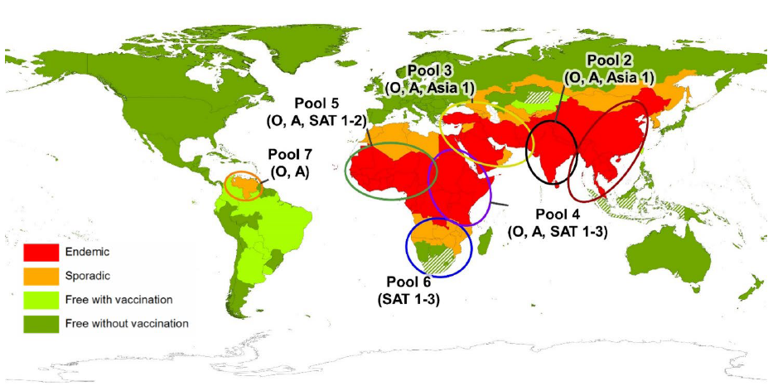
La fièvre aphteuse en Allemagne
L'Allemagne a signalé un cas de fièvre aphteuse chez des buffles d'eau dans le Brandebourg (10 janvier)
Premier événement depuis 1988
Trois buffles sont morts et le reste du troupeau (11) a été abattu.
Identifié comme étant le sérotype O - vaccins disponibles dans la banque allemande d'antigènes de la fièvre aphteuse
Un vaccin sera fabriqué, mais on ne sait pas s'il sera utilisé
La source de l'infection est encore inconnue
Ferme biologique en arrière-cour, foin provenant de ses propres champs.
Pas d'échanges au cours d'une période épidémiologiquement significative
Fièvre aphteuse - Commission européenne
Répartition mondiale de la fièvre aphteuse - Manuel vétérinaire Merck
Notes:
L'Allemagne a signalé un foyer de fièvre aphteuse chez des buffles d'eau à Honow, dans la banlieue de Berlin, vendredi (10 janvier ). ^{th}
C'est la première fois que la fièvre aphteuse est signalée dans le pays depuis 1988 (en Basse-Saxe). Le dernier foyer européen a été signalé en Bulgarie en 2011. La fièvre aphteuse reste endémique en Turquie, au Moyen-Orient, en Afrique, dans certaines régions d'Asie et en Amérique du Sud.
Dans le cas présent, trois buffles d'eau sont morts à Honow et l'ensemble du troupeau (les 11 buffles restants) a été abattu par mesure de précaution. Vous pouvez voir sur la carte en haut à droite où cela se passe en Allemagne.
Le sérotype a été identifié comme étant le O, qui est étroitement lié aux virus de la fièvre aphteuse que l'on trouve au Moyen-Orient et en Asie. Vous pouvez voir sur l'image en bas à droite les différents pools de la fièvre aphteuse dans le monde et le sérotype O est présent dans tous ces pools, à l'exception du pool 6, qui se trouve en Afrique australe. Mais les virus les plus proches de l'Europe sont ceux qui circulent au Moyen-Orient (pool 3).
La séquence est la plus proche des souches turques de décembre 2024 https://food.ec.europa.eu/animals/animal-diseases/diseases-and-control-measures/foot-and-mouth-disease_en, mais elle a également été trouvée en Inde, au Népal et en Iran.
L'origine exacte et la voie de pénétration sont encore inconnues, et il est intéressant de noter qu'il a été détecté chez le buffle d'eau et que celui-ci est répertorié comme une ferme de basse-cour.
Mais cela montre aussi que le risque d'introduction de ce virus dans une population sensible peut survenir à tout moment.

Slide 9
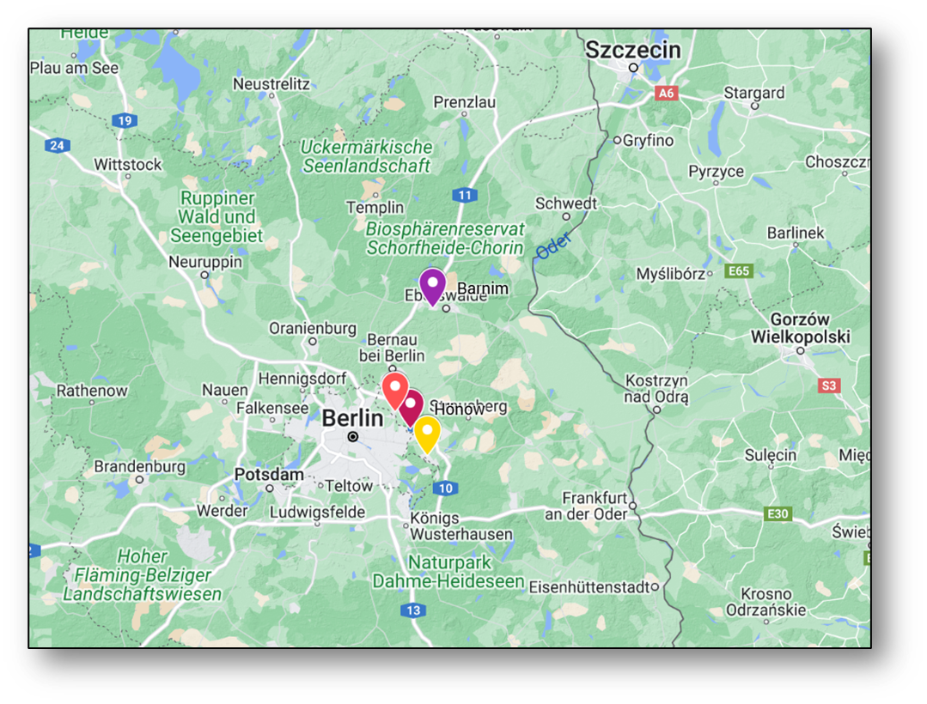
Réponse à ce jour
Interdiction immédiate des transports (5 jours)
Tous les animaux sensibles dans un rayon d'un kilomètre sont abattus.
~200 porcs abattus à Ahrensfelde, tous testés négatifs
Zone de protection de 3 km
Zone de surveillance de 10 km
L'échantillonnage de tous les établissements situés dans la zone de 10 km est en cours ; jusqu'à présent, les résultats ont été négatifs.
Tous cliniquement normaux
Évaluation de l'épidémie de fièvre aphteuse par le DEFRA
Notes:
Interdiction immédiate de transport (5 jours) à Brandenburg
- tous les animaux sensibles dans un rayon d'un kilomètre seront abattus par précaution, y compris un élevage d'environ 200 porcs à Ahrensfelde, près de l'endroit où le foyer a été détecté.
- En outre, 55 moutons et chèvres et 3 bovins d'une ferme d'OderSpree doivent être abattus le 13 janvier, car la ferme avait obtenu du foin de la ferme de Hönow où le foyer s'est déclaré, mais aucun des animaux n'a montré de signes d'infection. L'échantillonnage de tous les établissements situés dans la zone de restriction de 10 km est en cours, mais les résultats sont négatifs jusqu'à présent. La chasse est également interdite dans la zone de restriction et les deux zoos de Berlin ont fermé leurs portes.
- Les Pays-Bas ont mis en place une interdiction nationale sur le mouvement des veaux de boucherie (à moins qu'ils ne soient destinés à l'abattage) et une interdiction sur les visiteurs des fermes de veaux parce que plus de 3 600 veaux ont été transportés du Brandebourg vers les Pays-Bas depuis le 1er décembre. Ces veaux se trouvent dans plus de 125 exploitations de veaux de boucherie réparties sur l'ensemble du territoire néerlandais.
Les échantillons dont le test de dépistage de la fièvre catarrhale du mouton s'est révélé négatif doivent être soumis à un nouveau test de dépistage de la fièvre aphteuse, car la fièvre catarrhale du mouton peut constituer un diagnostic différentiel de la fièvre aphteuse.
Zone de protection : zone dans laquelle des mesures spécifiques de biosécurité et d'hygiène sont mises en œuvre pour empêcher l'entrée d'un agent pathogène dans un pays ou une zone indemne à partir d'un pays ou d'une zone voisin(e) dont le statut zoosanitaire est différent.

Slide 10
Réponse à ce jour
55 moutons et chèvres et 3 bovins d'une ferme située en dehors du rayon de 10 km ont été abattus parce qu'ils avaient acheté du foin sur le site index.
tous cliniquement normaux et testés négatifs
Chèvres (Barnim) présentant des signes cliniques et dont la PCR et la sérologie se sont révélées négatives.
Fièvre aphteuse | Friedrich-Loeffler-Institut
WAHIS
Évaluation de l'épidémie de fièvre aphteuse par le DEFRA
Notes:
55 moutons et chèvres et 3 bovins provenant d'une ferme d'OderSpree (marqueur jaune) ont été abattus le 13 janvier, car la ferme avait obtenu du foin de la ferme de Hönow où le foyer s'est déclaré, mais aucun des animaux n'a montré de signes d'infection et les tests se sont révélés négatifs depuis lors.
- Les chèvres de Barnim (marqueur violet sur la carte) présentaient des signes cliniques mais étaient négatives en termes de PCR et d'anticorps.

Slide 11
Réponse à ce jour
Interdiction de chasse dans la zone des 10 km
Fermeture des zoos de Berlin
Espèces sensibles testées
Les Pays-Bas interdisent les veaux de boucherie en provenance du Brandebourg
>3 600 importés du Brandebourg depuis le 1er décembre) dans ~120 exploitations - tous testés
Pays-Bas : nouveaux tests sur des échantillons testés pour la fièvre catarrhale du mouton, tous négatifs à ce jour
Évaluation de l'épidémie de fièvre aphteuse par le DEFRA - Le risque pour le Royaume-Uni est considéré comme moyen
Notes:
La chasse est également interdite dans la zone de restriction et les deux zoos de Berlin ont fermé leurs portes.
- Les Pays-Bas ont mis en place une interdiction nationale sur le mouvement des veaux de boucherie (à moins qu'ils ne soient destinés à l'abattage) et une interdiction sur les visiteurs des fermes de veaux parce que plus de 3 600 veaux ont été transportés du Brandebourg vers les Pays-Bas depuis le 1er décembre. Ces veaux se trouvent dans plus de 125 exploitations de veaux de boucherie réparties sur l'ensemble du territoire néerlandais.
Les échantillons dont le test de dépistage de la fièvre catarrhale du mouton s'est révélé négatif doivent être soumis à un nouveau test de dépistage de la fièvre aphteuse, car la fièvre catarrhale du mouton peut constituer un diagnostic différentiel de la fièvre aphteuse.

Slide 12
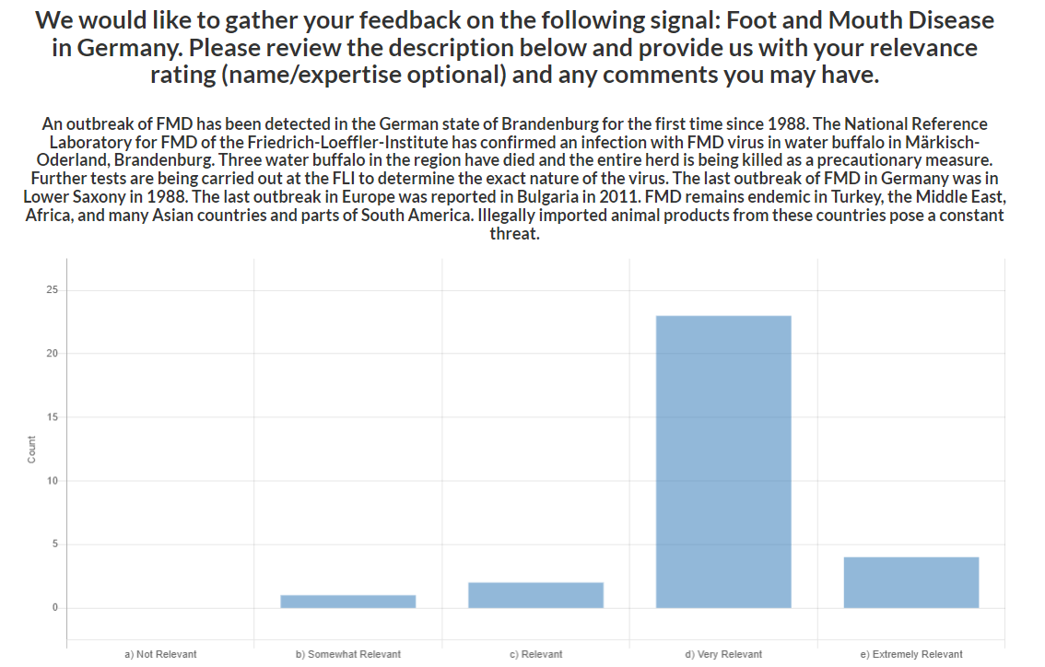
La fièvre aphteuse en Allemagne
Résultats du CMEZ Ping
L'ACIA a émis des restrictions à l'importation de marchandises/produits en provenance d'Allemagne (nécessaires au maintien de notre statut de pays libre).
Canada - La fièvre aphteuse a été signalée pour la dernière fois en 1951 dans la province de Saskatchewan.
Introduction supposée d'un immigré par ses vêtements et par le saucisson
L'épidémie de fièvre aphteuse en Saskatchewan, Canada, 1951-1952 - PMC
Notes:
Nous avons envoyé un ping à la communauté de la CEZD tôt vendredi matin et nous avons reçu 32 réponses à ce jour. Avec une note moyenne de très pertinent.

Slide 13
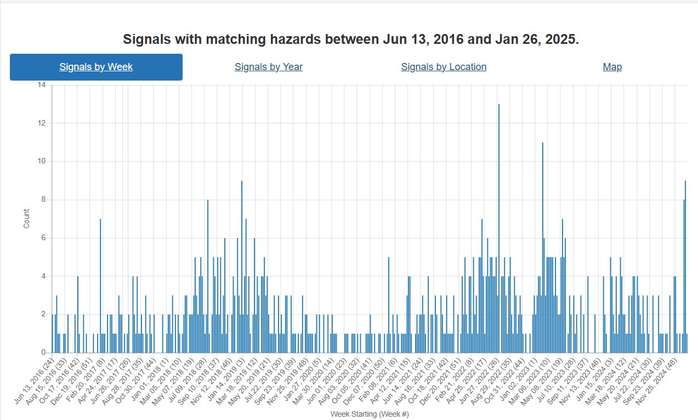
Indonésie
COVID
SAT-2
Moyen-Orient
Allemagne

Slide 14
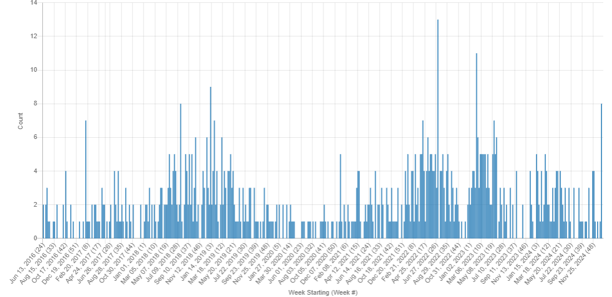
Fièvre aphteuse
Autres pays signalant des foyers de fièvre aphteuse : Palestine(O), Israël, Algérie (SAT-2), Libye(O), Chine(O), Indonésie, Afrique du Sud (SAT - 2)
Fièvre aphteuse en Indonésie
SAT - 2 Moyen-Orient
COVID
Signaux de la fièvre aphteuse de KIWI juin 2016 - janvier 2025
Notes:
Quelques autres pays ont signalé des foyers de fièvre aphteuse au cours des derniers mois : Palestine, Israël, Algérie, Libye, Chine, Indonésie Afrique du Sud

Slide 15
Fièvre aphteuse : l'interdiction du transport des animaux est prolongée de 48 heures | rbb24
Interdiction des transports
Tous les animaux dans un rayon de 1 km sont abattus (négatif)
Tous les animaux dans un rayon de 10 km échantillonnés (négatif)
Les animaux situés en dehors du rayon de 10 km, dans une ferme ayant obtenu du foin de la ferme possédant des buffles d'eau, ont été abattus et échantillonnés (négatif).
Fermeture temporaire du zoo de Berlin et des fermes pour enfants
Les employés des zones touchées ont été "libérés"
Arrêt de toutes les livraisons en provenance des zones touchées
Espèces sensibles du zoo testées
Arrêt du transport de bisons vers le Caucase en vue de leur libération

Slide 16
Ping ou pas Ping ?
Les pings ont diminué et les notifications de groupe ont augmenté
Le déclenchement d'un ping se faisait avec des cotes variables (ce qui n'arrive plus beaucoup maintenant).
Éléments sur lesquels l'équipe centrale a besoin de l'avis de la communauté
Qu'est-ce que la préférence communautaire ? Faire ou ne pas faire du ping ?

